Slide 1

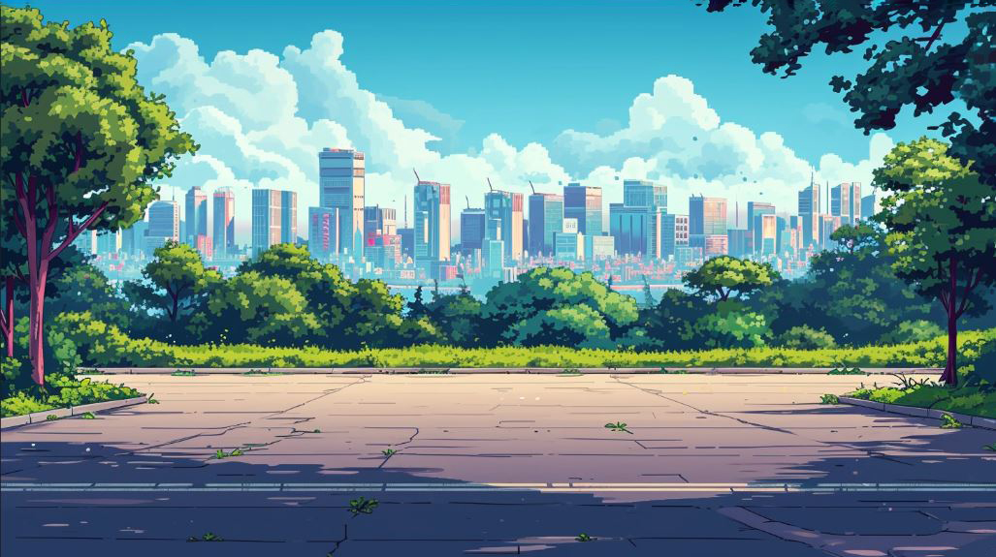
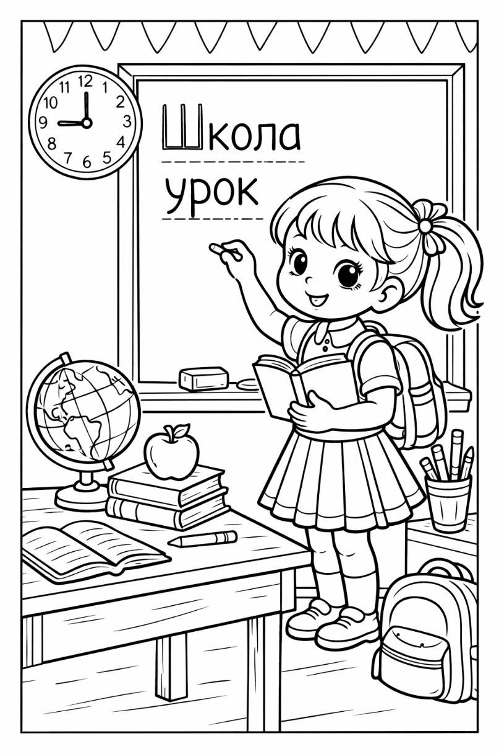
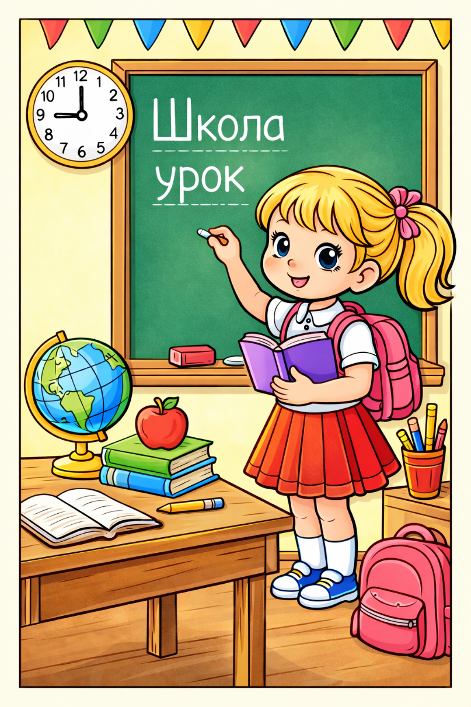



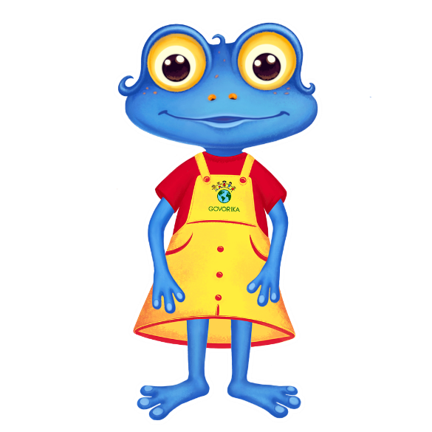

Это девочка?
В классе нет часов?
Девочка пишет на доске?
У девочки, на голове, розовый бантик?
У девочки в руках букет цветов?
На столе стоит глобус?
Это урок географии?
На девочке юбка и футболка?
На книгах стоит ананас?
У девочки на спине рюкзак?
У девочки хорошее настроение?
Перед девочкой пианино?
Девочке нравится учиться? Почему?

